Slide 1
Vector Network Analyzer
VEKTOROVÝ OBVODOVÝ ANALYZÁTOR
a co s ním v hamshacku
Mirek Kasal, OK2AQ
33rd EME a MW seminar, Radešín 2024

Slide 2
33rd EME a MW seminar, Radešín 2024

Slide 3
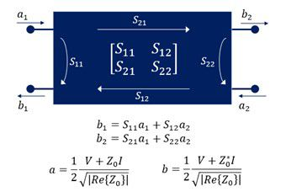


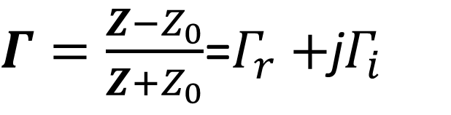
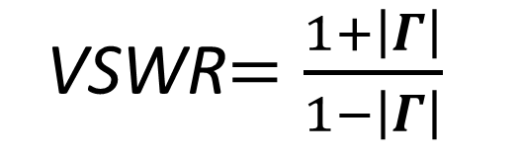
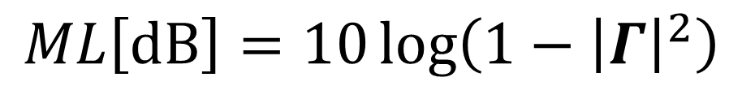
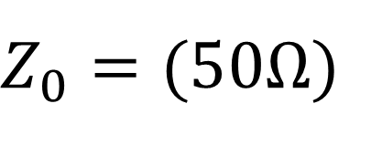
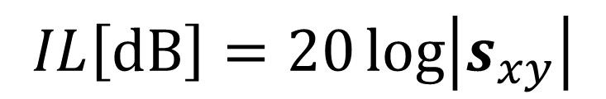
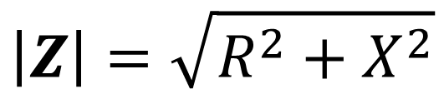
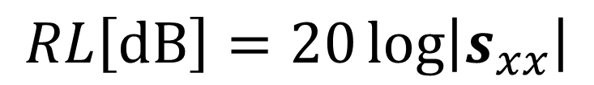
Obvodové funkce linearizovaných obvodů
Imitance (impedance, admitance)
Přenosy
$Γ=\frac{Z−Z_{0}}{Z+Z_{0}}$=$Γ_{r}+$j$Γ_{i}$
$$Z=R+jX$$
$Z_{0}=(50$Ω)
$$\left|Z\right|=\sqrt{R^{2}+X^{2}}$$
VSWR$=\frac{1+\left|Γ\right|}{1−\left|Γ\right|}$
$$s_{xx}=Γ$$
$$RL\left[dB\right]=20\log\left|s_{xx}\right|$$
$$IL\left[dB\right]=20\log\left|s_{xy}\right|$$
$$ML\left[dB\right]=10\log\left(1−{\left|Γ\right|}^{2}\right)$$
33rd EME a MW seminar, Radešín 2024

Slide 4
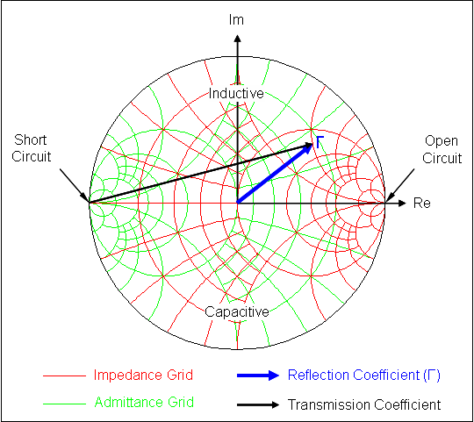
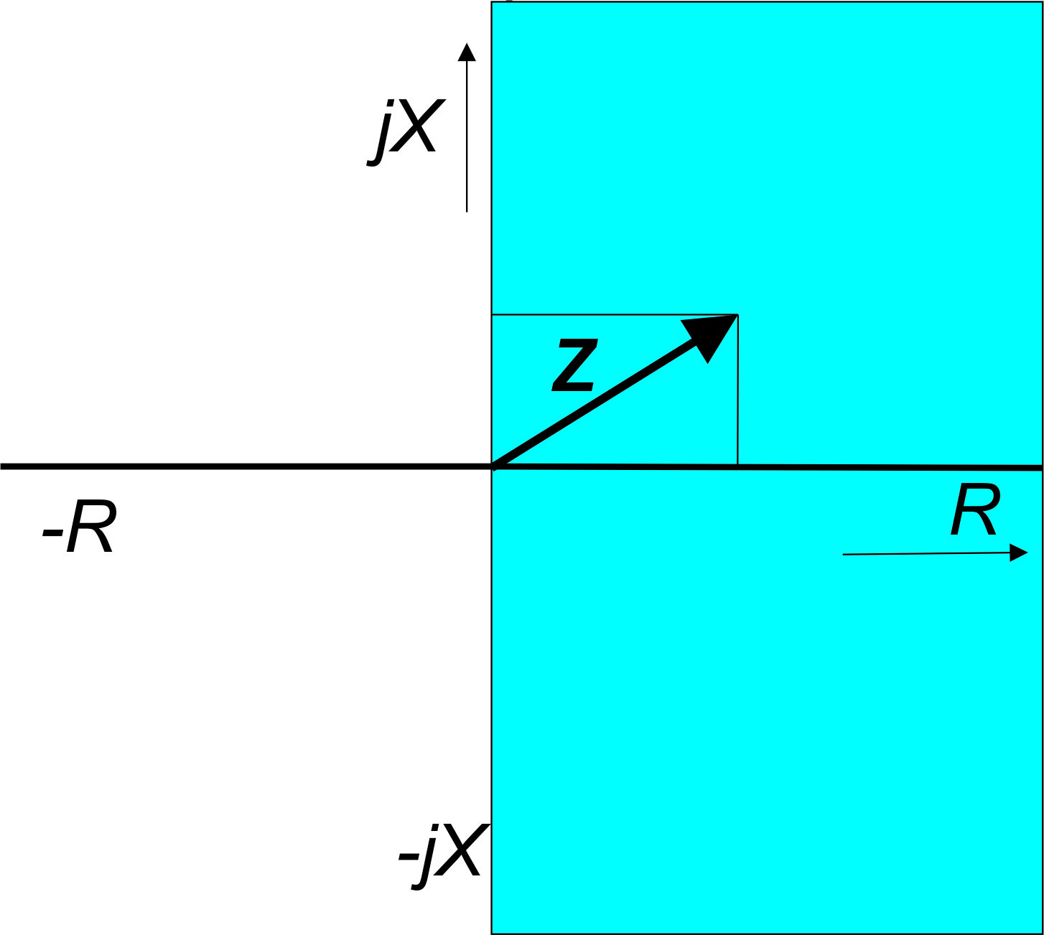
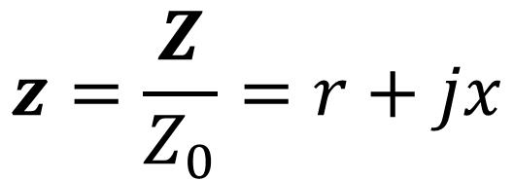
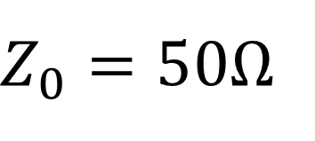
Komformní zobrazení
$$z=\frac{Z}{Z_{0}}=r+jx$$
Smithův diagram a kruhový diagram Γ
$Z_{0}=50$Ω
33rd EME a MW seminar, Radešín 2024

Slide 5
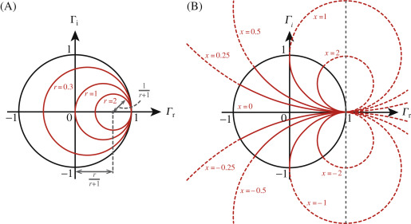
33rd EME a MW seminar, Radešín 2024

Slide 6
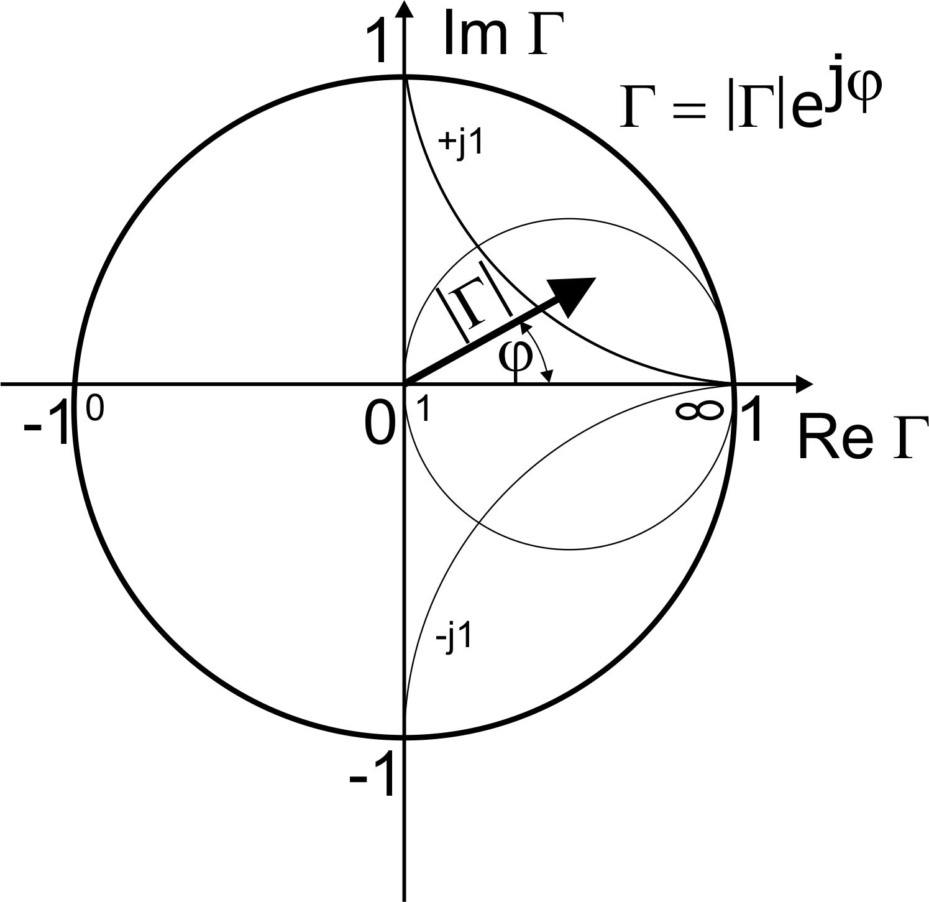
33rd EME a MW seminar, Radešín 2024

Slide 7
Y - parametry
S - parametry
𝑏₁=𝑠₁₁𝑎₁+𝑠₁₂𝑎₂
𝑏₂=𝑠₂₁𝑎₁+𝑠₂₂𝑎₂
33rd EME a MW seminar, Radešín 2024

Slide 8
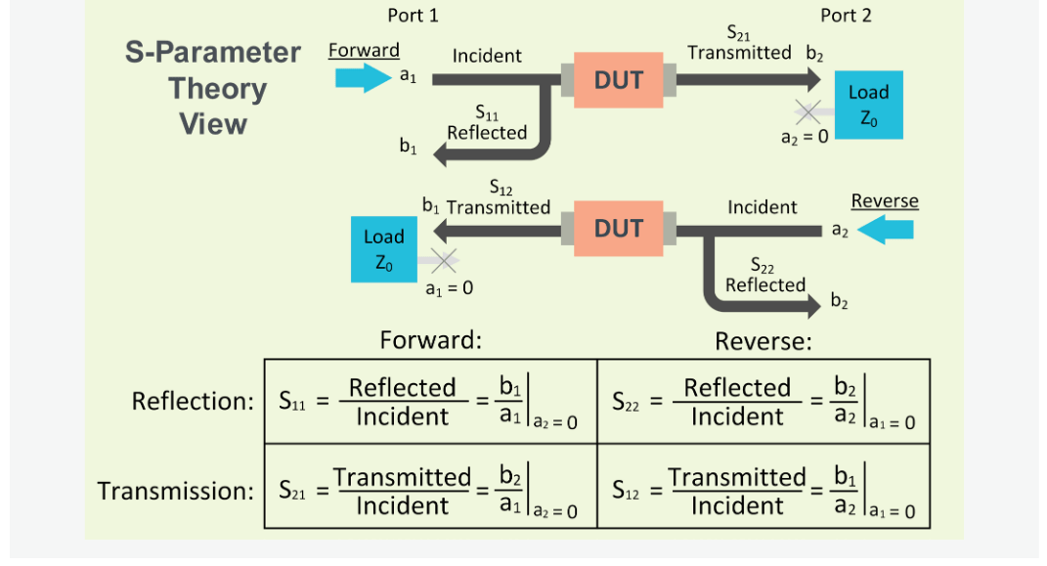
33rd EME a MW seminar, Radešín 2024

Slide 9
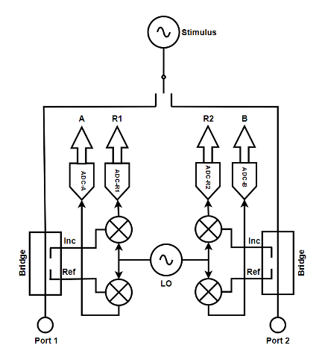
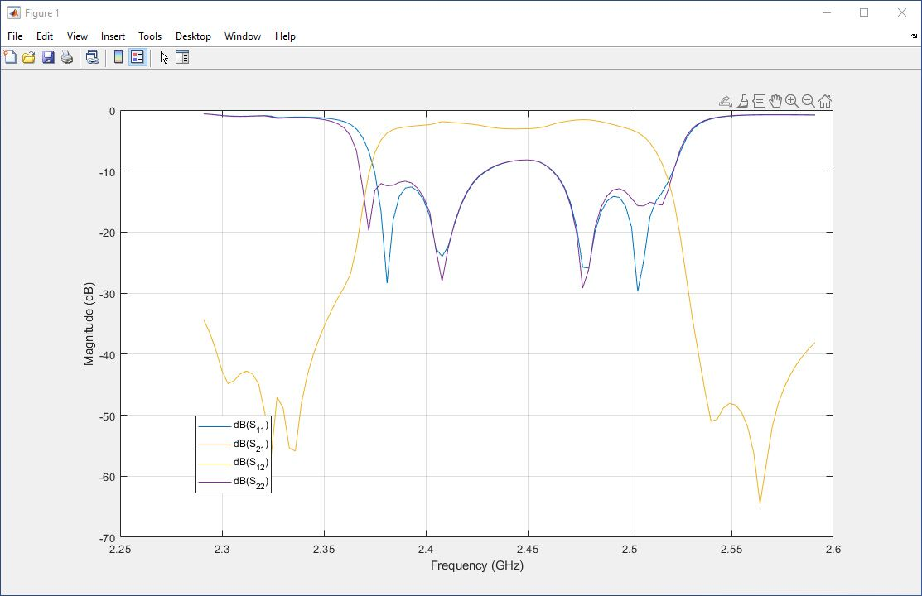
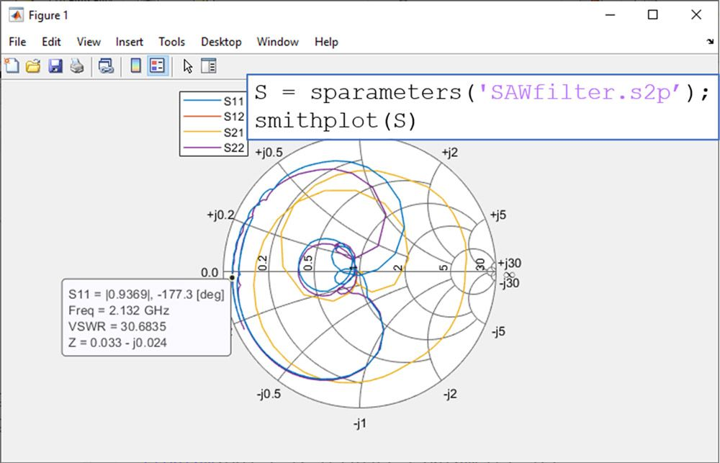
33rd EME a MW seminar, Radešín 2024

Slide 10
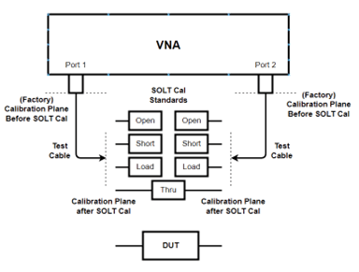
SOLT - Calibration
TRL – Calibration
Thru-Reflect-Line
Vlnovody, wafers
TOM
33rd EME a MW seminar, Radešín 2024

Slide 11
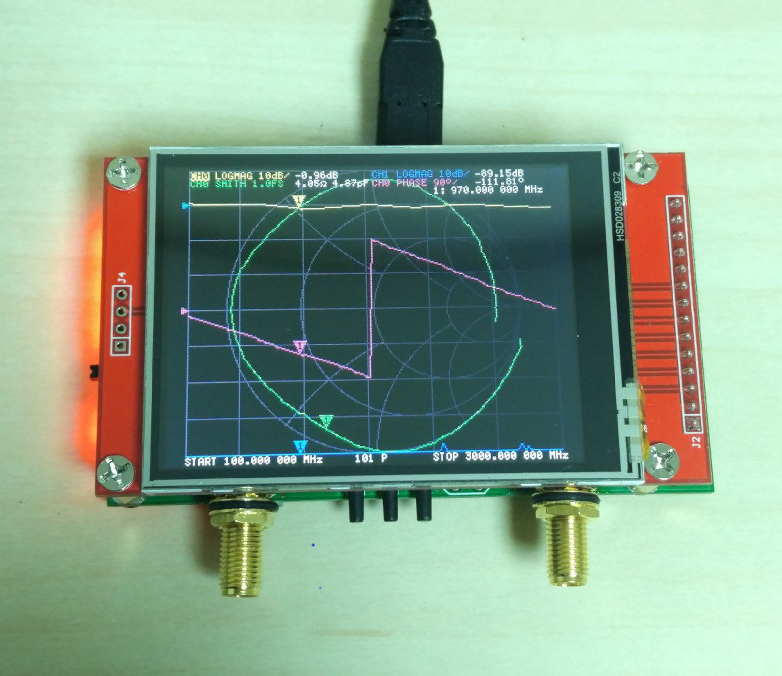
NANO VNA
33rd EME a MW seminar, Radešín 2024

Slide 12
33rd EME a MW seminar, Radešín 2024

Slide 13
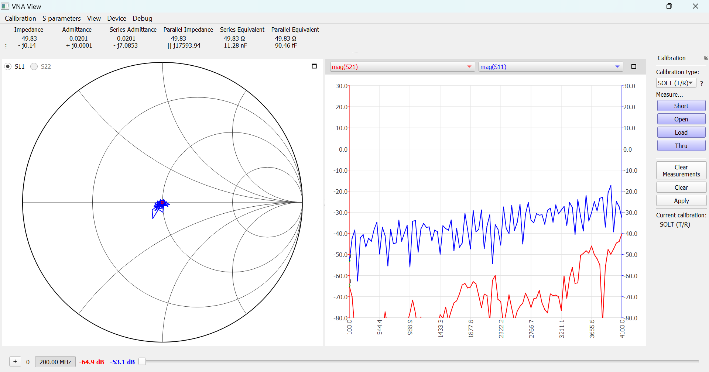
33rd EME a MW seminar, Radešín 2024

Slide 14
33rd EME a MW seminar, Radešín 2024

Slide 15
VNA – LibreVNA
33rd EME a MW seminar, Radešín 2024

Slide 16
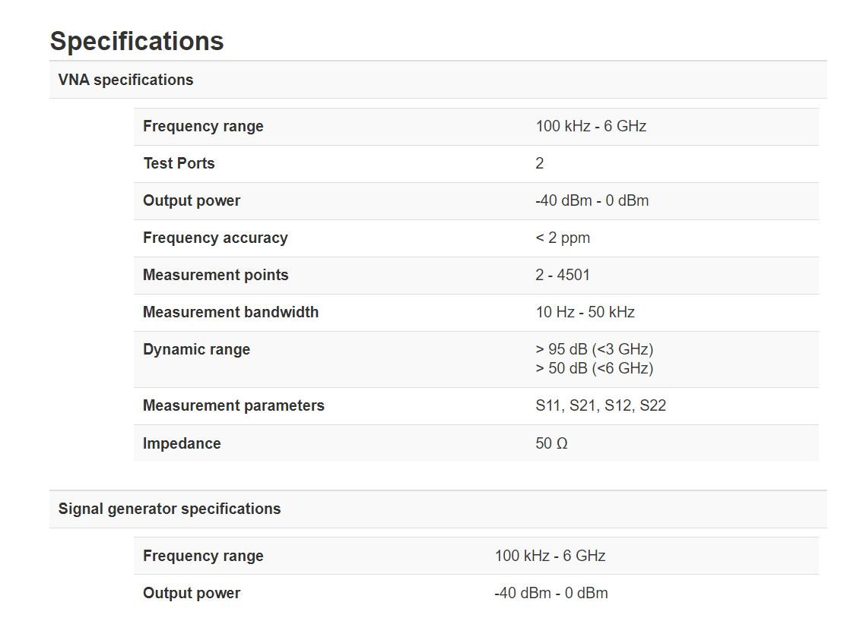
33rd EME a MW seminar, Radešín 2024

Slide 17
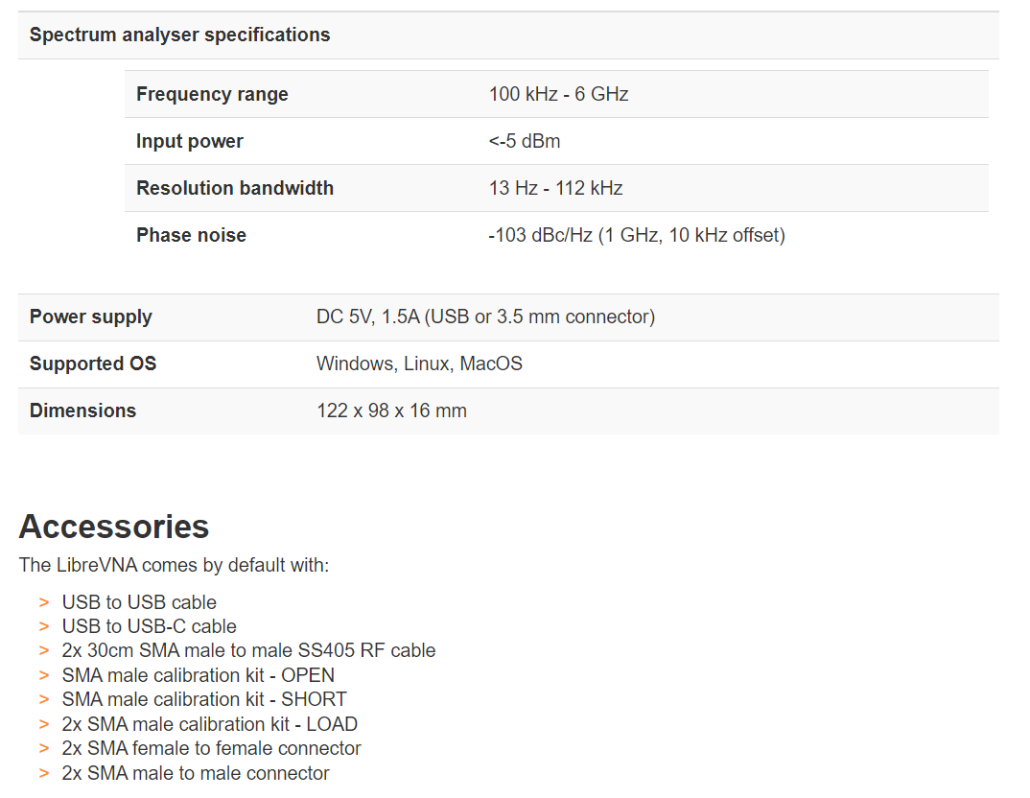
33rd EME a MW seminar, Radešín 2024

Slide 18
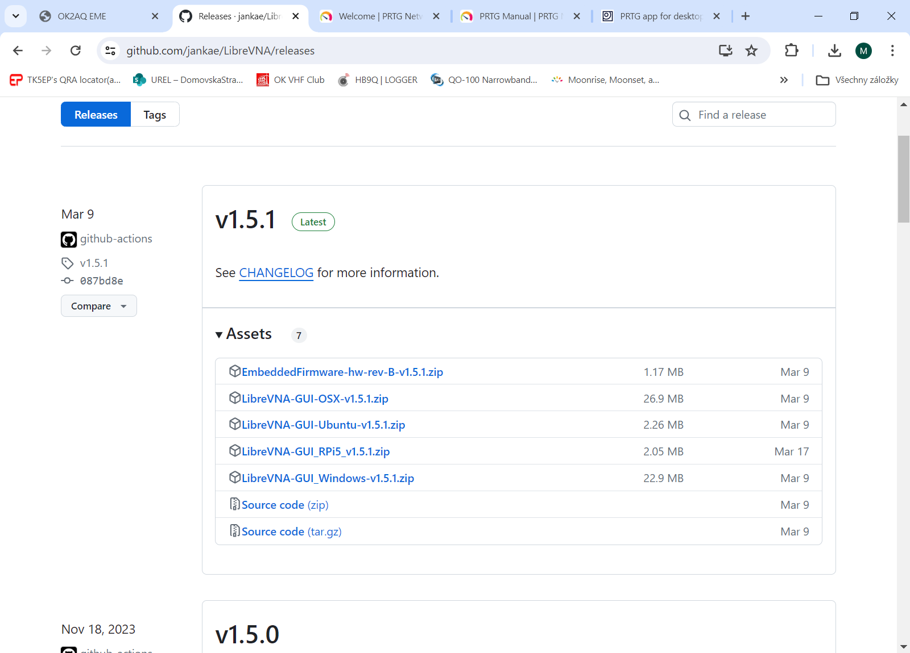
https://github.com/jankae/LibreVNA/releases
33rd EME a MW seminar, Radešín 2024

Slide 19
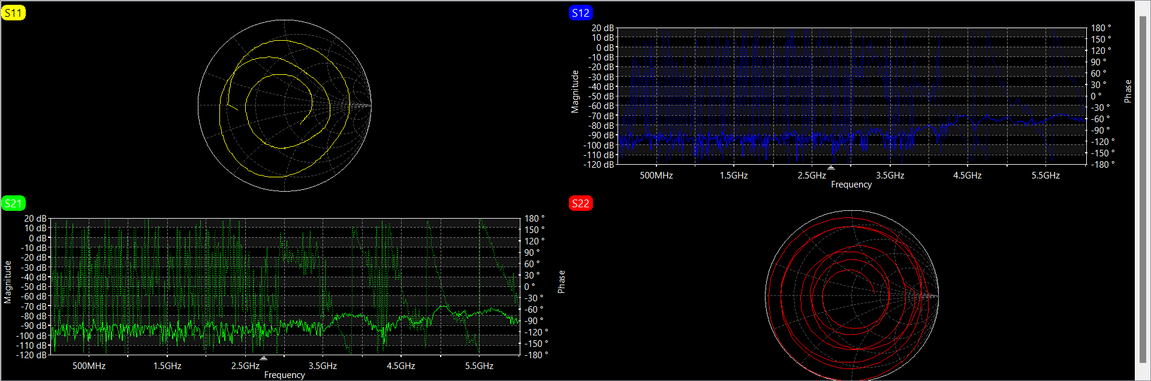
33rd EME a MW seminar, Radešín 2024

Slide 20
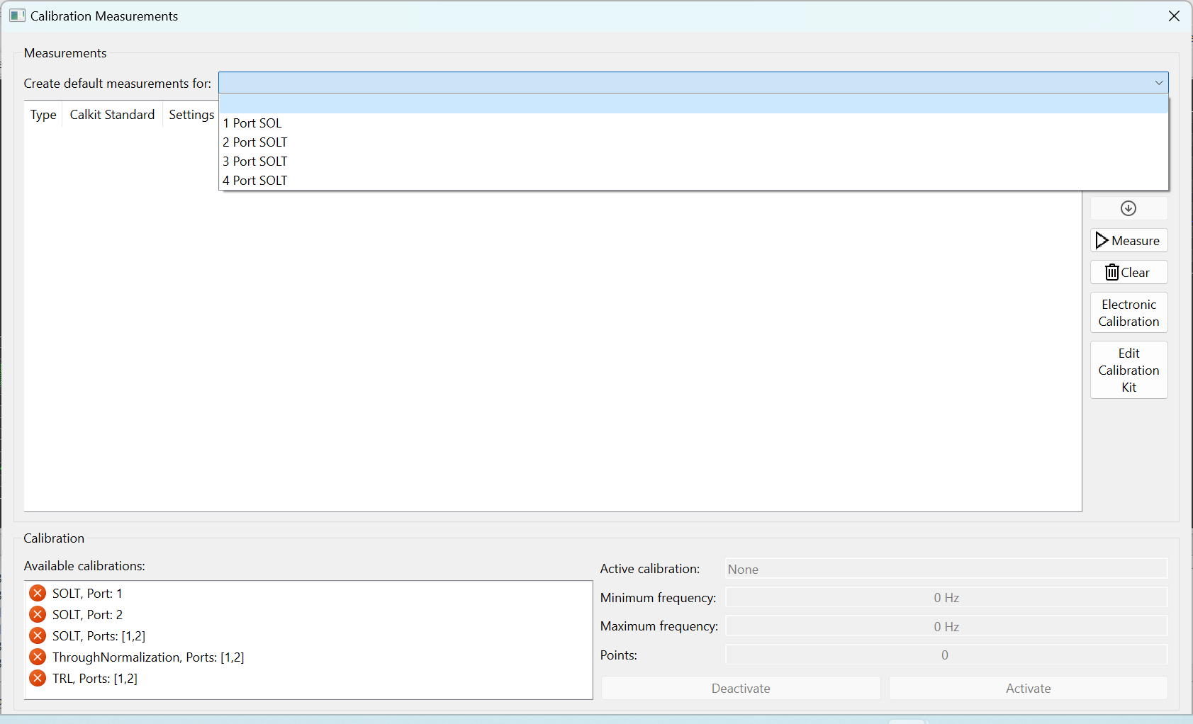
33rd EME a MW seminar, Radešín 2024

Slide 21
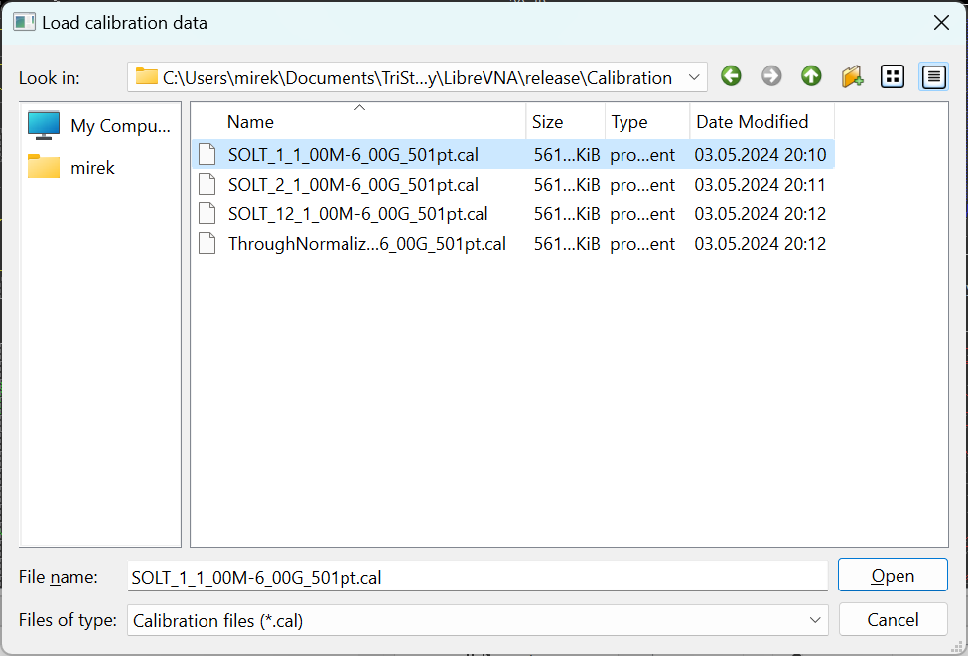
33rd EME a MW seminar, Radešín 2024

Slide 22
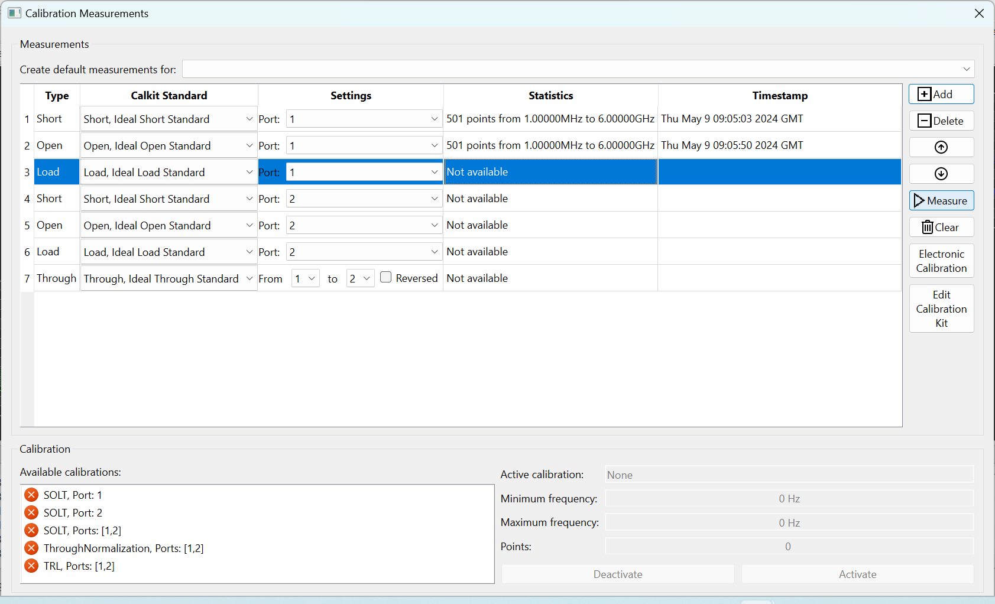
33rd EME a MW seminar, Radešín 2024

Slide 23
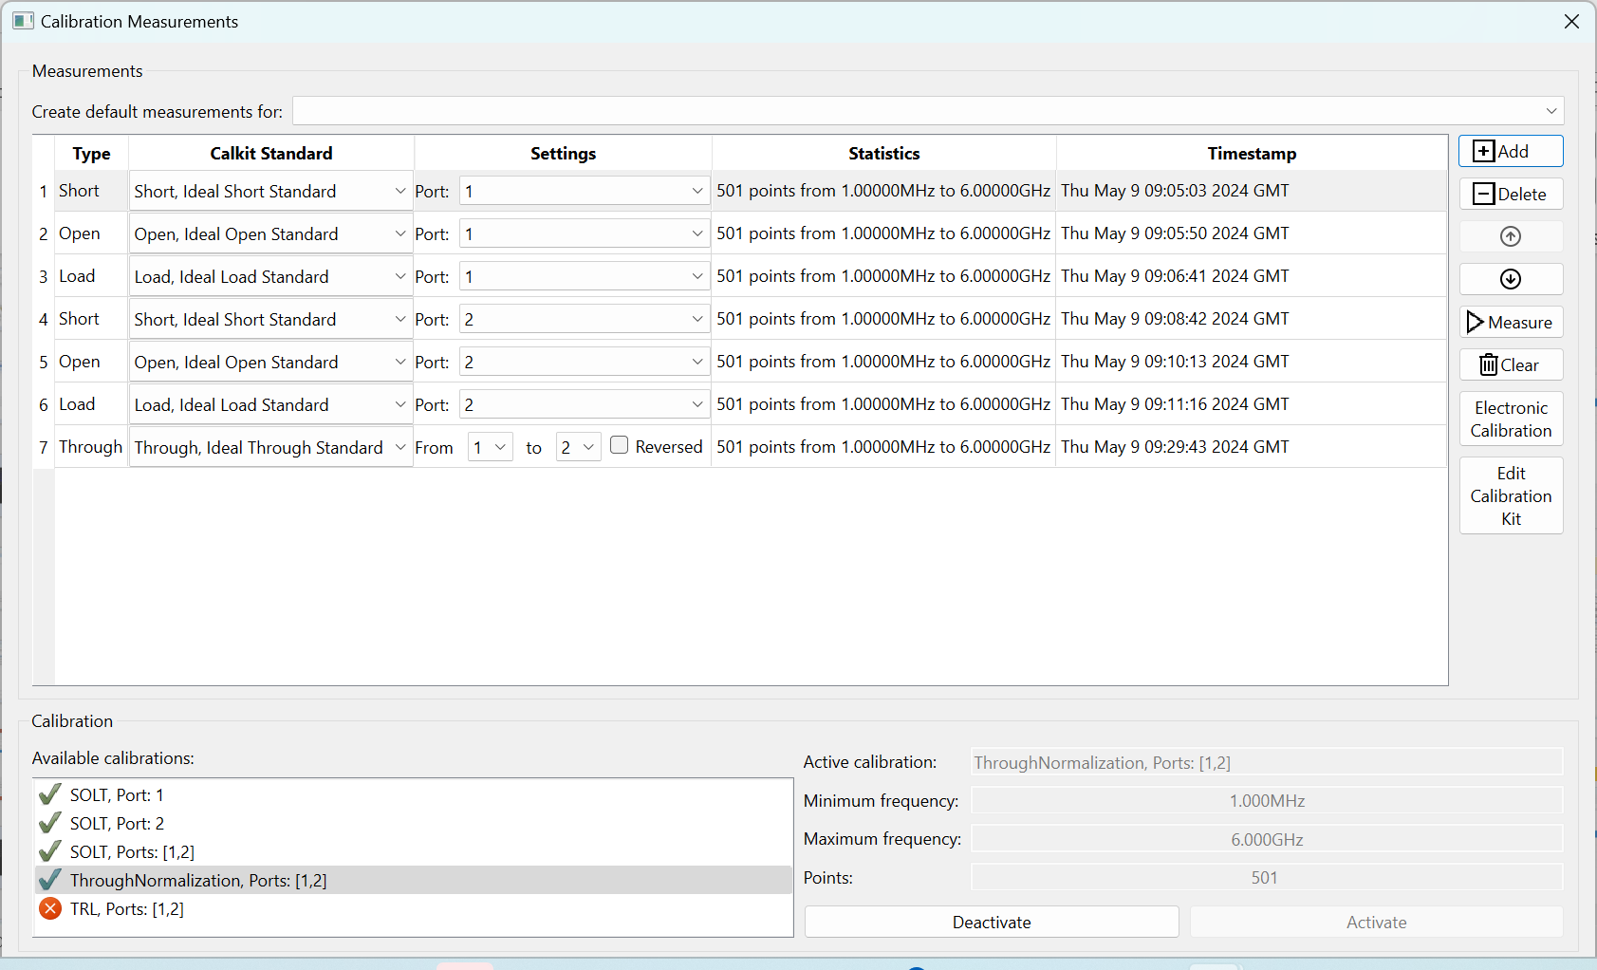
33rd EME a MW seminar, Radešín 2024

Slide 24
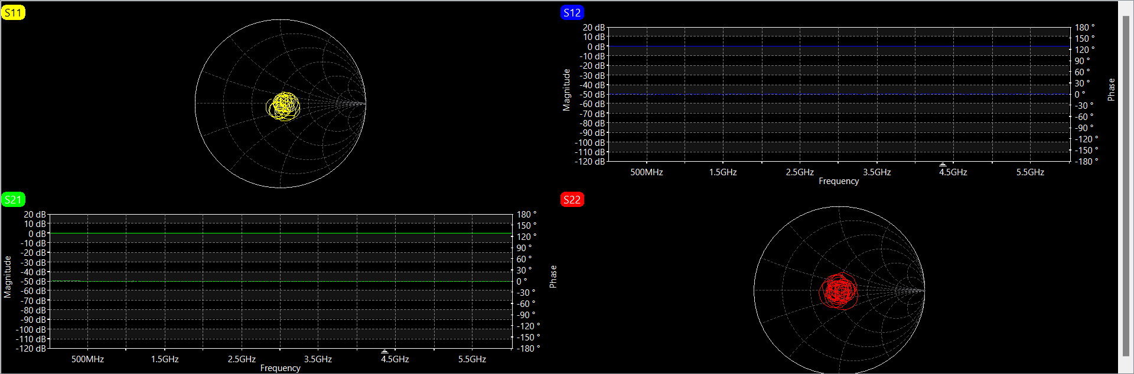
33rd EME a MW seminar, Radešín 2024

Slide 25
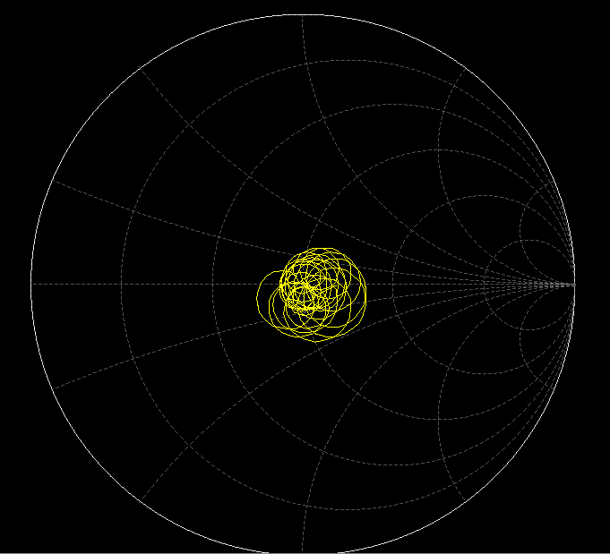
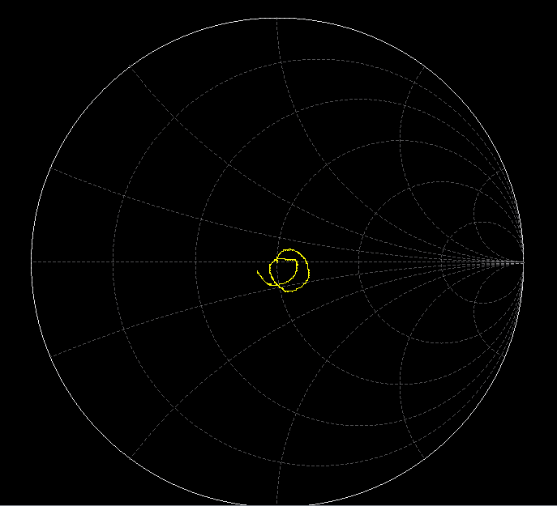
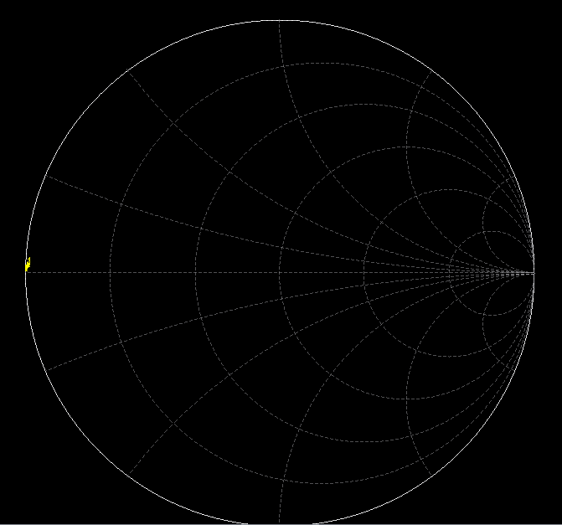
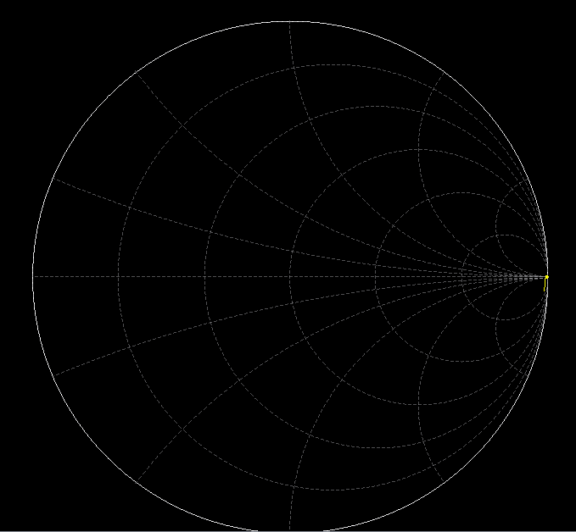
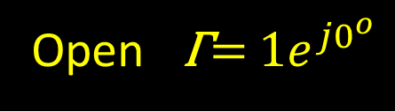
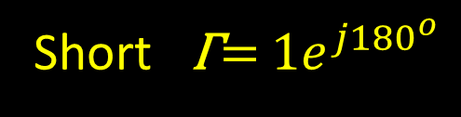
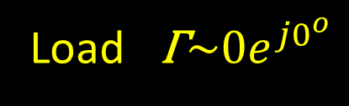
Po kalibraci
Load Γ~0$e^{{j0}^{o}}$
Připraveno pro měření
s - parametrů
Port 1 měří Port 2
$$e$$
Short Γ= 1$e^{{j180}^{o}}$
Open Γ= 1$e^{{j0}^{o}}$
33rd EME a MW seminar, Radešín 2024

Slide 26
Měření aktivních obvodů (zesilovačů)
Při měření pasivních obvodů používáme co nejvyšší úrovně
pro dosažení maximální dynamiky při zachování linearity.
Měl by být v rozsahu -40 až -10 dBm.
POZOR max úroveň na vstupu portu nesmí
překročit +10 dBm a 10 V DC.
Při měření zesilovačů se doporučuje snížit vstupní úroveň (i externím
atenuátorem) tak, aby výstupní úroveň byla -10 dBm.
33rd EME a MW seminar, Radešín 2024

Slide 27
33rd EME a MW seminar, Radešín 2024

Slide 28
TDR
33rd EME a MW seminar, Radešín 2024

Slide 29
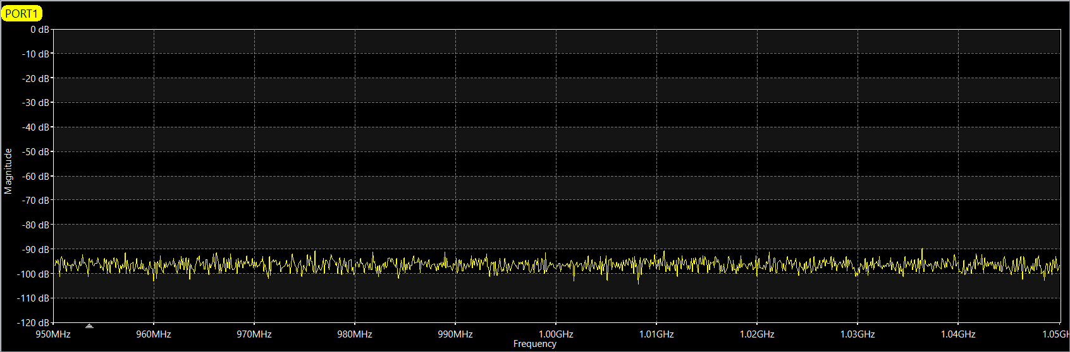
Spektrální analyzátor (s trackingem)
Signální generátor – 0 až -40 dBm
33rd EME a MW seminar, Radešín 2024

Slide 30
DĚKUJI VÁM ZA POZORNOST
THANK YOU FOR YOUR ATTENTION
33rd EME a MW seminar, Radešín 2024

